Slide 1







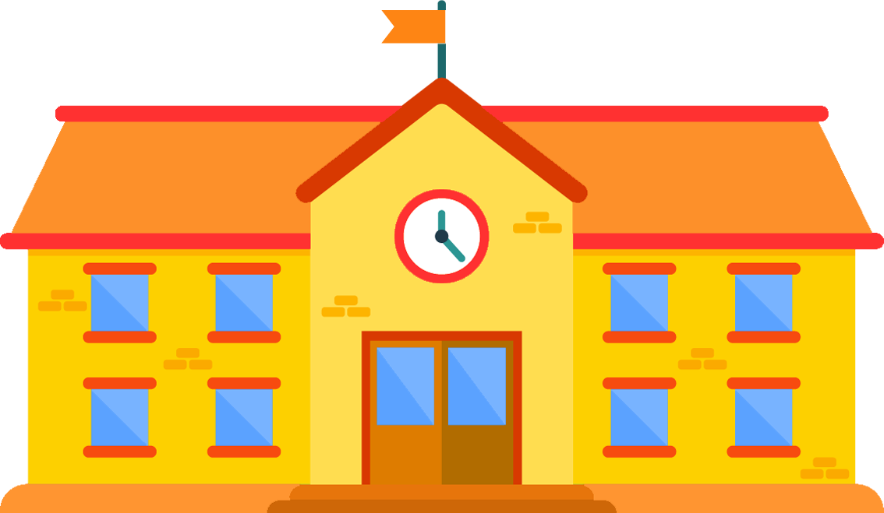

Slide 2

Yêu cầu cần đạt
- Chia sẻ được với bạn những điều em cảm thấy hài long hoặc chưa hài lòng về mình, về bạn khi tham gia các hoạt động chung, làm việc nhóm cùng nhau.
- Biết cách xử lí các tình huống mâu thuẫn, bất hòa với nhau và cùng xây dựng Cam kết tình bạn

Slide 3

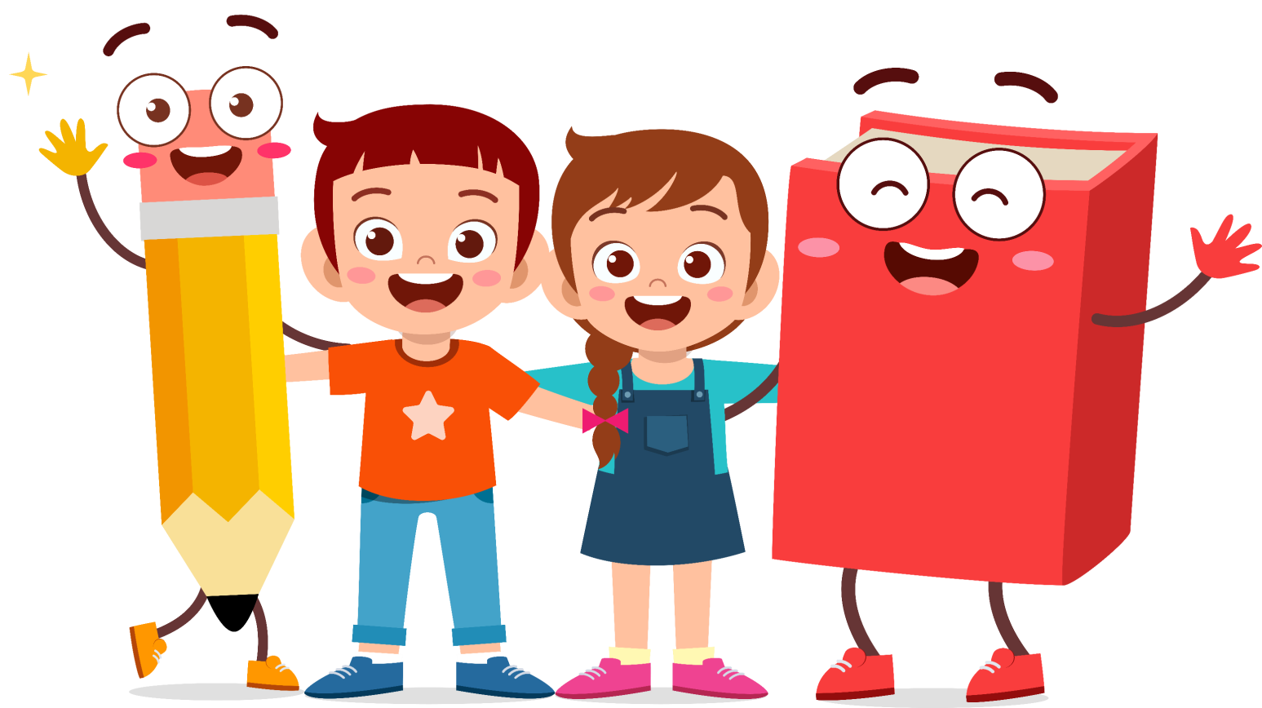


Slide 4

Hãy viết 5 đặc điểm (ngoại hình, tính cách. Sở thích, sở trường,...) nổi bật của một người bạn trong lớp vào các cánh của tờ giấy hình ngôi sao. Sau đó, hãy để các bạn trong nhóm đoán xem: Người ấy là ai?
Tóc
xoăn
Chăm chỉ
Hiền lành
Hay cười
Đá bóng giỏi

Slide 5


Cùng chia sẻ bạn của mình với các bạn trong nhóm
và trong lớp nhé!
Tóc
xoăn
Chăm chỉ
Hiền lành
Hay cười
Đá bóng giỏi

Slide 6


Slide 7
Hoạt đông 1: Nói ra, đừng ngại
- Chia sẻ về sự hợp tác giữa các thành viên của nhóm trong học tập và rèn luyện:
+ Nêu điều em hài lòng về mình, về bạn;
+ Nêu điều em còn băn khoăn, chưa hài lòng về mình hoặc về sự hợp tác giữa các bạn trong nhóm;
- Đưa ra những lời luyên cho nhau để có thể hợp tác, đoàn kết hơn khi làm việc nhóm.

Slide 8
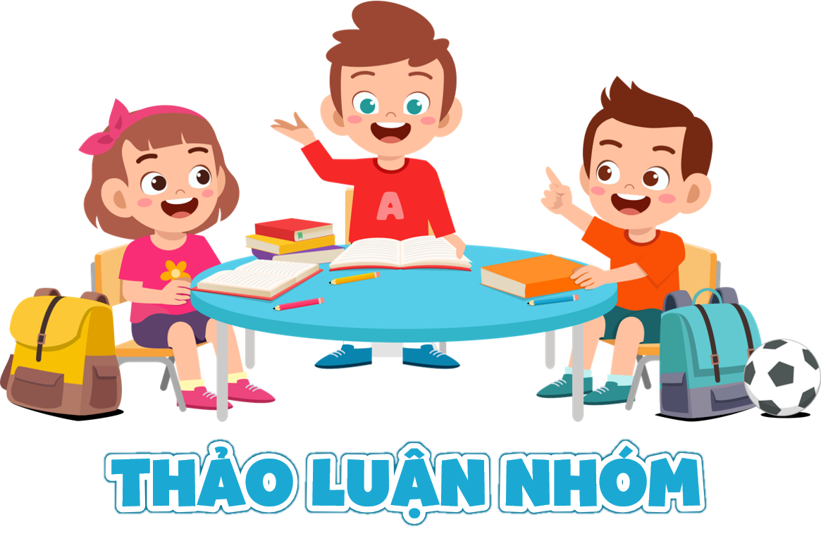
Chia sẻ về sự hợp tác giữa các thành viên của nhóm trong học tập và rèn luyện
Mình hài lòng vì
....................................
Mình chưa hài lòng vì
...................................

Slide 9
Đưa ra những lời luyên cho nhau để có thể hợp tác, đoàn kết hơn khi làm việc nhóm.
Mình nghĩ chúng ta nên.....................
Mình nghĩ chúng ta không nên.......................

Slide 10
Hãy cùng nhau chia sẻ những khó khăn mà nhóm mình gặp phải khi hợp tác với nhau và lời khuyên của các bạn trong nhóm để có thể đoàn kết hơn khi làm việc.

Slide 11

Khi nhìn ra được những điều hài lòng hoặc chưa hài lòng về mình và về bạn, chúng ta sẽ nhận ra những điểm cần điều chỉnh để hiểu nhau hơn và hợp tác với nhau tốt hơn.

Slide 12


Slide 13
Hoạt động 2: Đề xuất cách giải quyết các vấn đề thường xảy ra trong quan hệ bạn bè
Kể về những vấn đề thường xảy ra giữa bạn bè (hiểu lầm, không lắng nghe nhau,..)
Chia sẻ cách em giải quyết những vấn đề đó.
Nghe thầy cô các bạn góp ý và đưa ra lời khuyên.

Slide 14
Vì sao lại xảy ra bất hòa? Bạn cảm thấy thế nào?
Bạn đã từng bất hòa với bạn mình chưa?
Bạn đã làm gì khi xảy ra bất hòa với bạn của mình?

Slide 15
- Kể về những vấn đề thường xảy ra giữa bạn bè (hiểu lầm, không lắng nghe nhau,..)
- Chia sẻ cách em giải quyết những vấn đề đó.

Slide 16
Bài thơ: Hòn đá
Một hòn đá to
Khi tôi giận bạn
Một hòn đá nặng
Khi bạn giận tôi!
Tôi thấy bầu trời
Bỗng nhiên xám xịt
Tôi thấy nụ cười
Bỗng nhiên... méo xệch.
Thôi ta đừng giữ
Hòn đá trong người:
Mình buồn chắc bạn
Cũng chẳng thể vui!
Những gì mình nghĩ
Xin cùng nói ra
Phá tung hòn đá
Đang làm khổ ta!
(Thụy Anh)

Slide 17
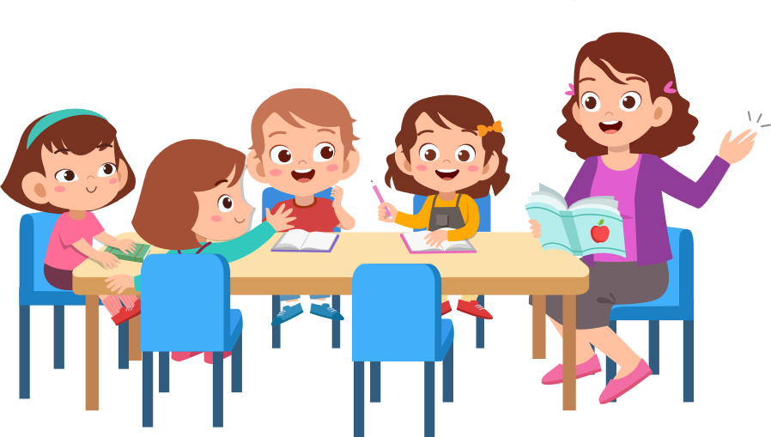
Mỗi khi bất hòa xảy ra, nó như hòn đá nặng trĩu và các em không thể mang nó mãi được.

Slide 18



Slide 19

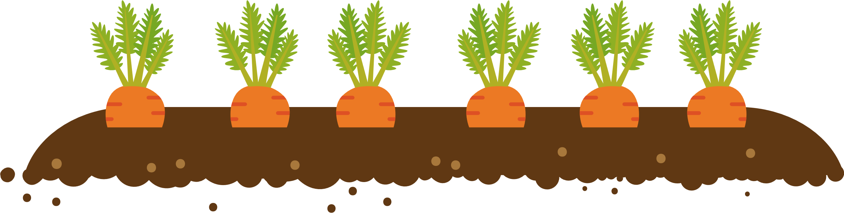
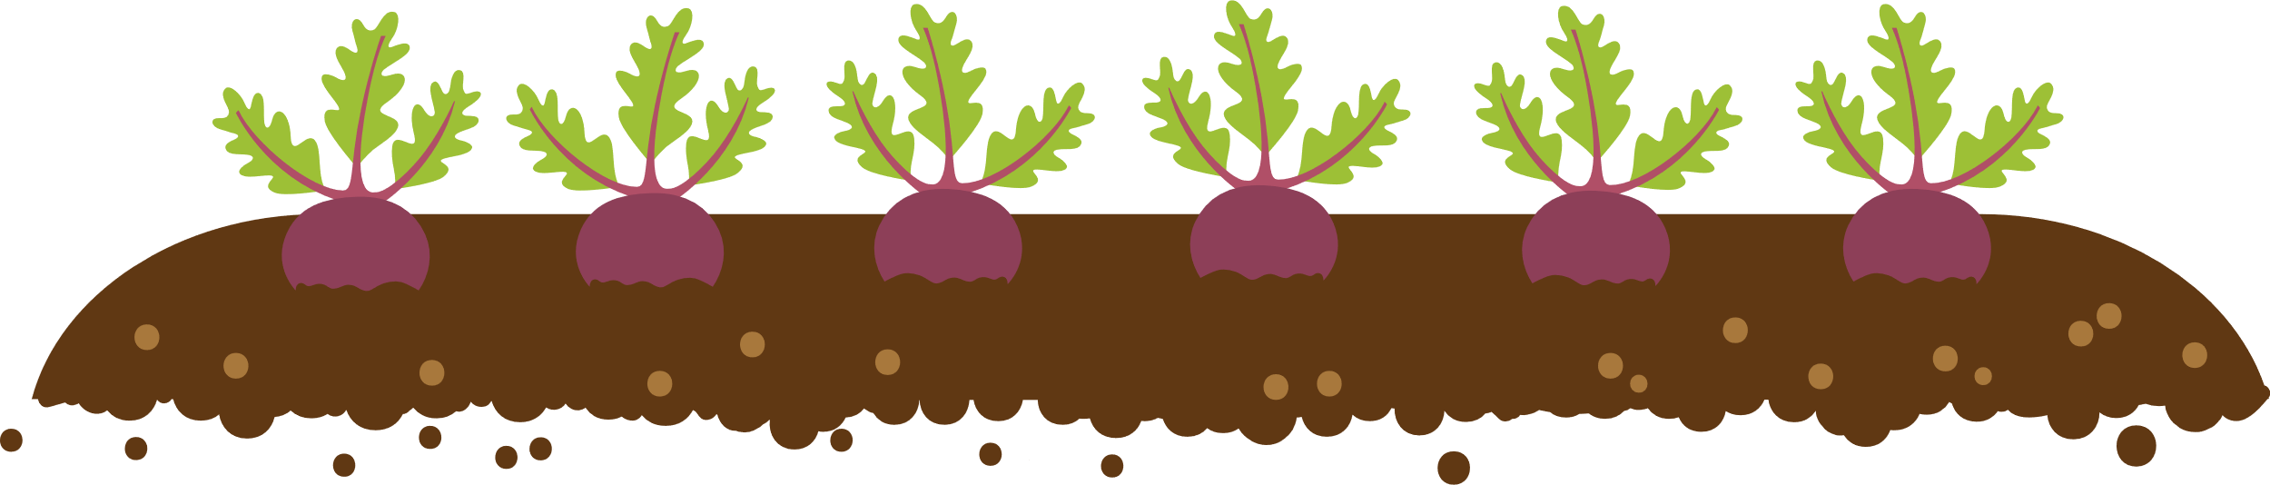
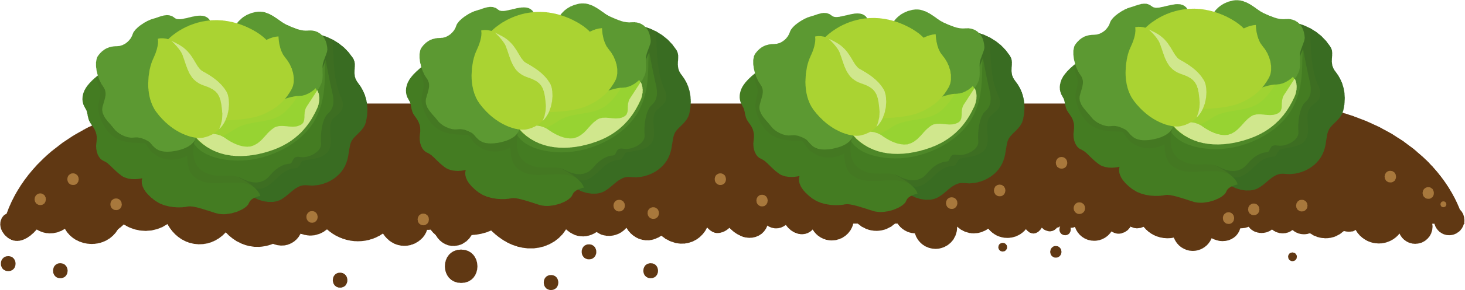
Thật là một ngày đẹp trời, hãy cùng nhau thu hoạch những loại rau củ trong nông trại nào!

Slide 20





Khi xảy ra xung đột với bạn, em nên làm gì?
Nói xấu bạn, vì bạn là người sai
Hòa giải xung đột
Không nói chuyện với bạn
Giận bạn

Slide 21

Chúng ta đã thu hoạch được cà rốt rồi. Hãy tiếp tục nào!

Slide 22
Vì sao các bạn lại thường
xảy ra bất hòa với nhau?
Vì bạn làm không đúng
Vì em làm không đúng
Không hài lòng
với bạn
Vì không hiểu nhau

Slide 23
Các bạn giỏi quá! Cùng thu hoạch tiếp nào!

Slide 24
Để xây dựng tình bạn em cần làm gì?
Giải quyết khi có bất hòa
Chia sẻ với bạn
Cùng bạn tiến bộ
Tất cả các đáp án trên

Slide 25
Cố lên nào! Sắp thu hoạch xong rồi nè!

Slide 26
Các thành viên cùng nhóm
cần làm gì khi hoạt động cùng nhau?
Hợp tác
Chia sẻ
Tất cả đều đúng
Rút kinh nghiệm

Slide 27
Cảm ơn các bạn đã giúp mình thu hoạch nhé!

Slide 28


Slide 29
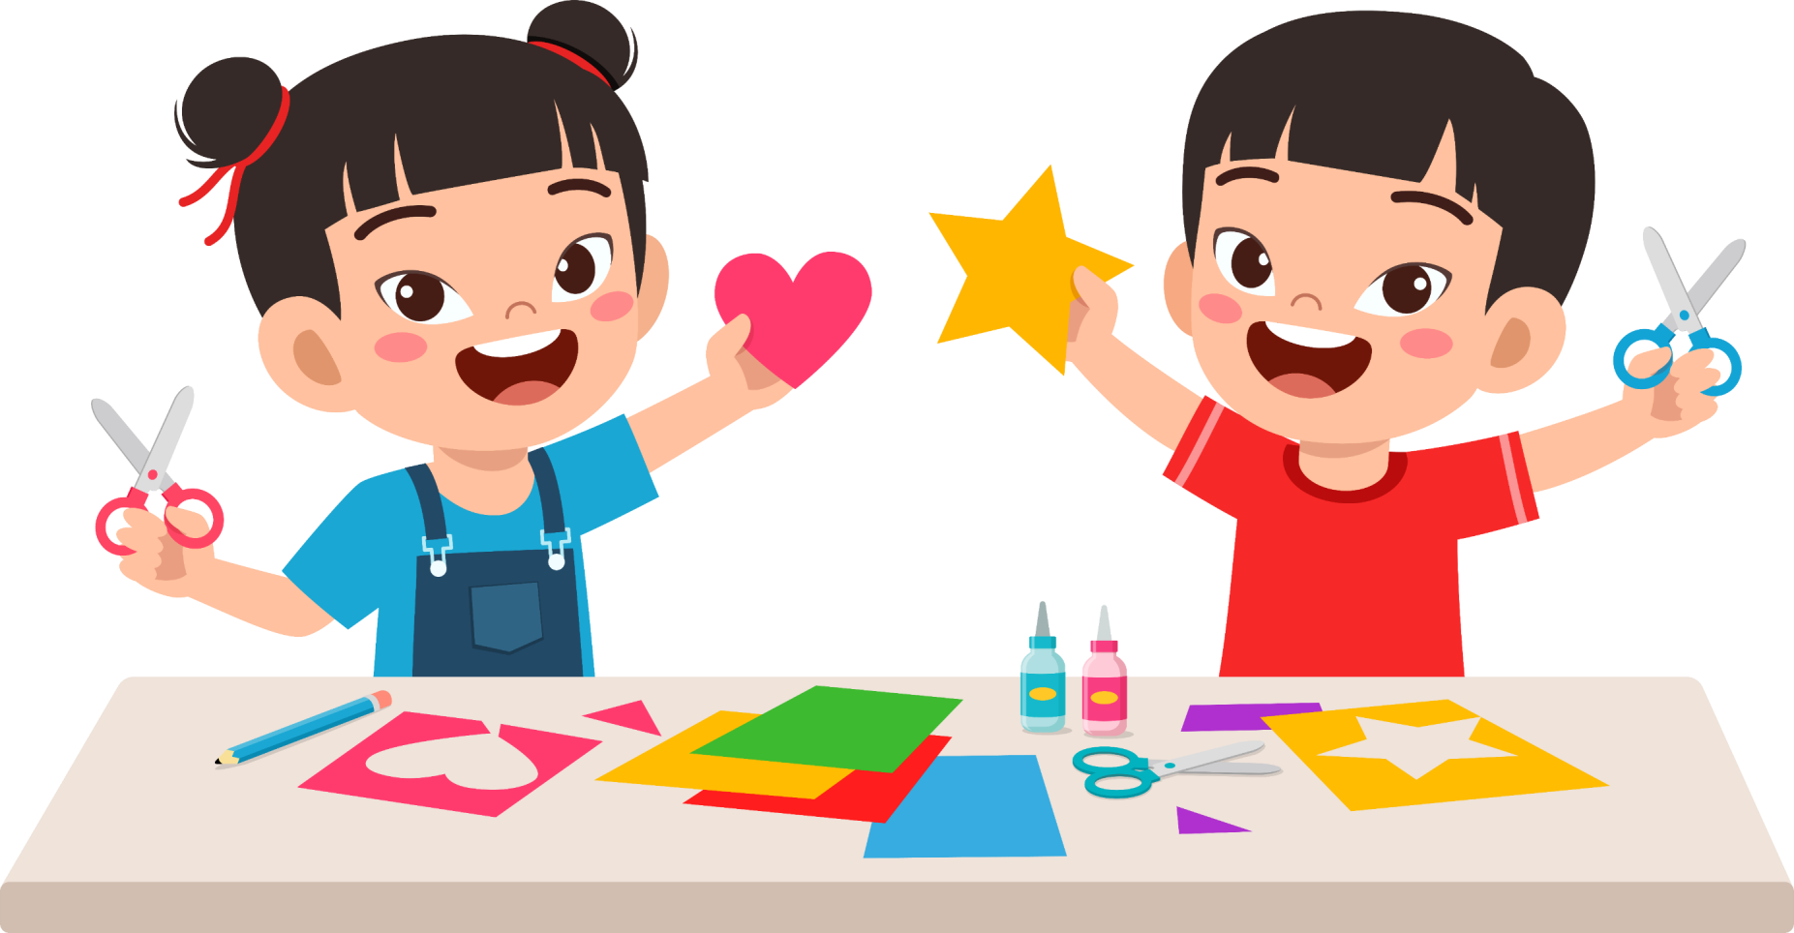
Hãy tự làm một món quà hoặc viết thông điệp yêu thương để gửi đến người bạn thân của em.

Slide 30
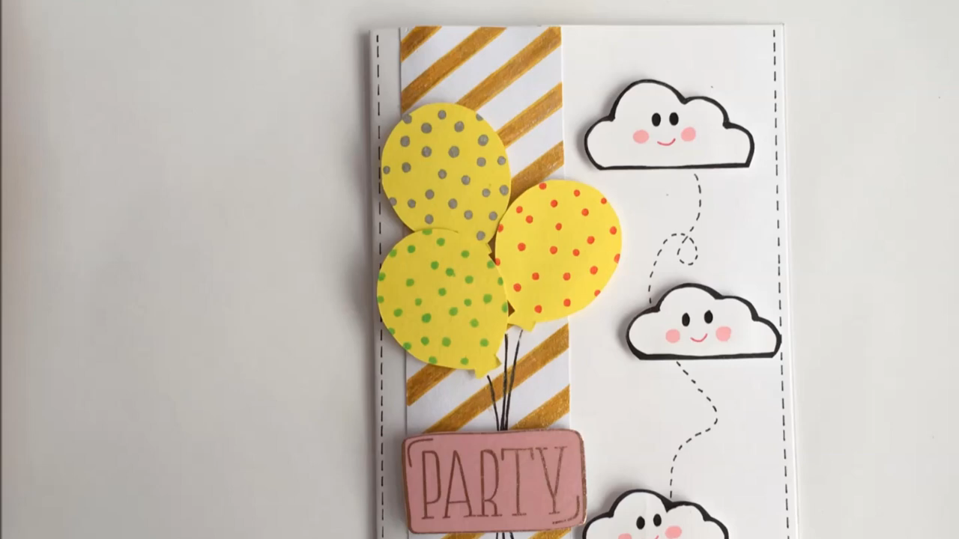
https://youtu.be/JabnHv3kmrU

Slide 31

- Hoàn thành tấm thiệp để gửi tặng bạn của mình
- Chia sẻ thông điệp bài học đến mọi người nhé!

Slide 32



